Slide 1

Škola: ZŠ Hýskov, Školní 112, Hýskov
Autor: Mgr. Lenka Štětková
Název: VY_32_INOVACE_1C_10_Měsíce v roce
Téma: Anglický jazyk
Datum tvorby: 21.4.2013
Číslo projektu: CZ.1.07/1.4.00/21.2485

Slide 2
Anotace:
Materiál je určený pro žáky 4. ročníku, pro výuku Anglického jazyka – téma MĚSÍCE V ROCE.
Jedná se o prezentaci na interaktivní tabuli.
Prezentace je určena k procvičování učiva, možné využít i k výkladu nového učiva.
Snímek 4: seznámení s učivem, opakování probraného učiva.
Snímek 5,6 : seřazení rozházených měsíců v roce, žáci je píší ve správném pořadí.
Snímek 7: žáci zde doplňují názvy měsíců v roce podle zadání, procvičení číslovek řadových.
Snímek 8 – 11: roční období, doplnění měsíců od počátečního písmene do ročního období vyjádřeného i obrázkem.
Pomůcky: interaktivní tabule, interaktivní pero.
Materiál je určen k interaktivní výuce.
Časová dotace: 30 min.

Slide 3
Měsíce v roce
The
of
year
months
the

Slide 4
January
July
February
August
March
September
April
October
May
November
June
December

Slide 5
Napiš měsíce v roce ve správném pořadí.
March
……………………………………………………………………………………...
……………………………………………………….........................
……………………………………………………………………………………….
……………………………………………………………………………………….
……………………………………………………………………………………….
…………………………………………………………………………………………
May
January
June
February
April

Slide 6
Napiš měsíce v roce ve správném pořadí.
December
……………………………………………………………………………………...
……………………………………………………….........................
……………………………………………………………………………………….
……………………………………………………………………………………….
……………………………………………………………………………………….
…………………………………………………………………………………………
October
September
November
July
August

Slide 7
Doplň měsíce v roce slovem v AJ podle zadání:
1. The first month of the year is ………………………………
2. The twelfth month of the year is ……………………….. 3.The twentieth month of the year is ……………………..
4. The third month of the year is ……………….……………
5. The fifth month of the year is …………………………….
6. The second month of the year is ………………………..
7. The ninth month of the year is ……………………………

Slide 8
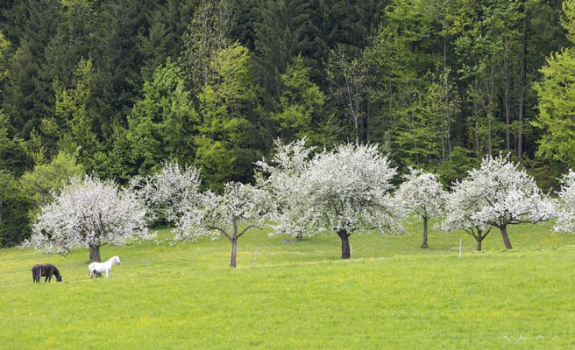
Spring
M……………………., A……………………….., M…………………………. .

Slide 9
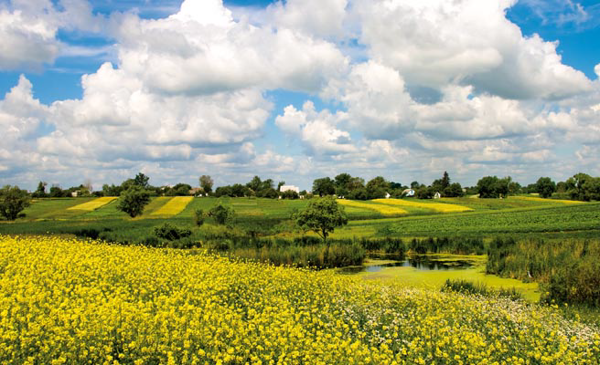
Summer
J……………………., J……………………….., A…………………………. .

Slide 10
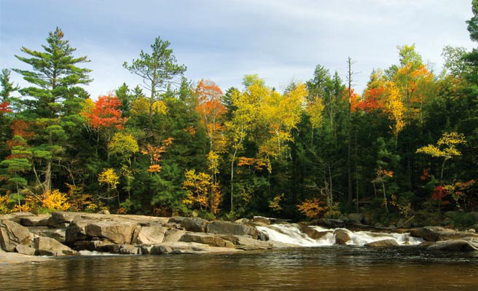
Autumn
S……………………., O……………………….., N…………………………. .

Slide 11
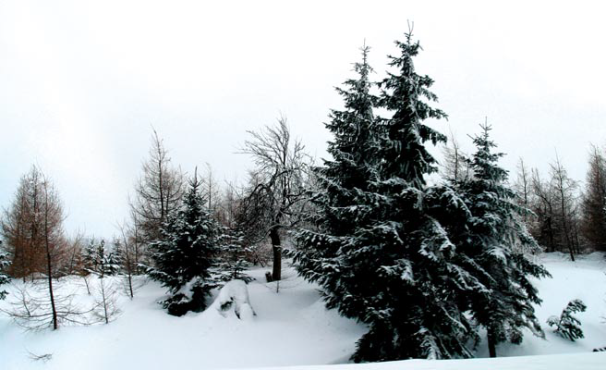
Winter
O……………………., N……………………….., D…………………………. .

Slide 12
Řešení
January - leden
February – únor
March – březen
April – duben
May – květen
June – červen
July – červenec
August – srpen
September-září
October – říjen
November – listopad
December – prosinec
Spring – jaro
Summer-léto
Autumn – podzim
Winter-zima

Slide 13
POUŽITÉ ZDROJE
Ilustrace www.office.microsoft.com
Media DIDA Olomouc, Prvouka

